Slide 1
Интерактивные методики обучения в среднем профессиональном образовании
Докучаева Ирина Сергеевна
Заместитель директора
ПОУ «Северодвинский колледж управления и информационных технологий»
Архангельская область
г. Северодвинск

Slide 2
Интерактивные методики обучения в среднем профессиональном образовании
Под «интерактивными методами» понимаются такие методы, при которых происходит двусторонний обмен информацией между обучаемыми и преподавателем. Интерактивные методики способствуют более активной и творческой работе студентов, раскрывают их потенциал.

Slide 3
Принципы интерактивного обучения
1. Взаимодействие обучающихся не только с преподавателем, но и друг с другом;
2. Повышение активности студентов в процессе обучения;
3. Преподаватель - координатор, который следит за работой обучающихся, направленной на достижение поставленных в начале занятия целей

Slide 4
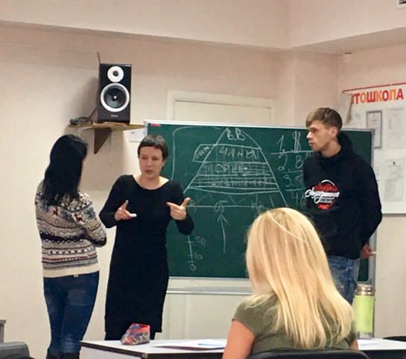
Интерактивное обучение – это сложный процесс взаимодействия преподавателя и студентов, основанный на диалоге
Участие в диалоге требует от участника не только умения слушать, но и слышать. Не только говорить, но и быть понятым.

Slide 5
Интерактивные методы позволяют реализовывать новые ФГОС
Преподаватель, использующий интерактивные методы, реализует в рамках одного занятия сразу несколько важных функций:
- обучение;
- воспитание;
- социализация обучающихся.

Slide 6
Формирование ключевых компетенций у обучающихся
ответственность при принятии решений
толерантность
работа с различными типами информации
повышение уровня образования

Slide 7
Факторы, влияющие на выбор интерактивных приемов:
1. Уровень теоретической подготовки обучающихся;
2. Наличие социального опыта у обучающихся по рассматриваемой теме;
3. Наличие или отсутствие навыков строить эффективную коммуникацию;
4. Степень мотивации студентов к обучению;
5. Доступность источников информации и навыки работы с ними;
6. Количество студентов;
7. Индивидуальные особенности преподавателя (темперамент, уровень владения материалом, интересы);
8. Внешние ограничения (количество времени, общий объем материала, форма контроля - тесты, экзаменационные вопросы, устные ответы или др.)

Slide 8
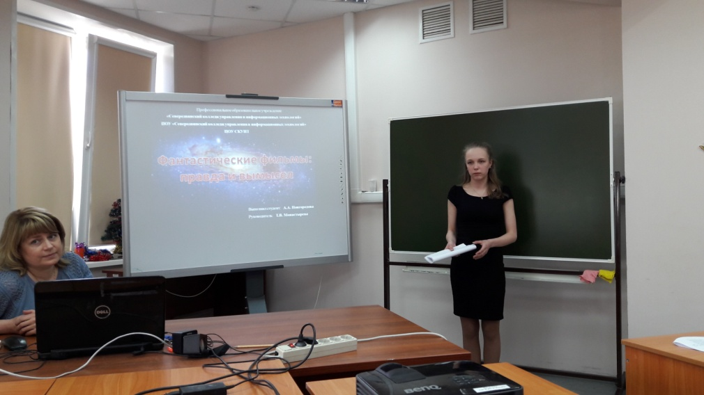
Инструменты и результаты применения интерактивных методик обучения в СПО:
творческие задания (подготовка доклада, реферата, кроссворда);

Slide 9
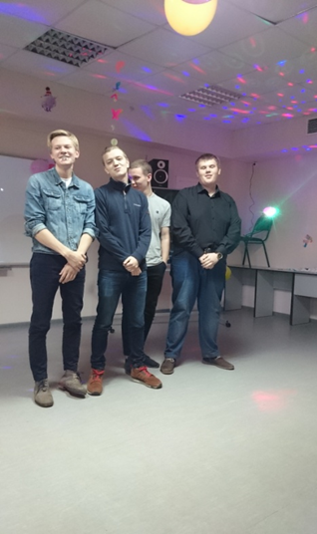
Инструменты и результаты применения интерактивных методик обучения в СПО:
работа в малых группах (возможность участия в работе группы, практика навыков сотрудничества, межличностного общения);

Slide 10
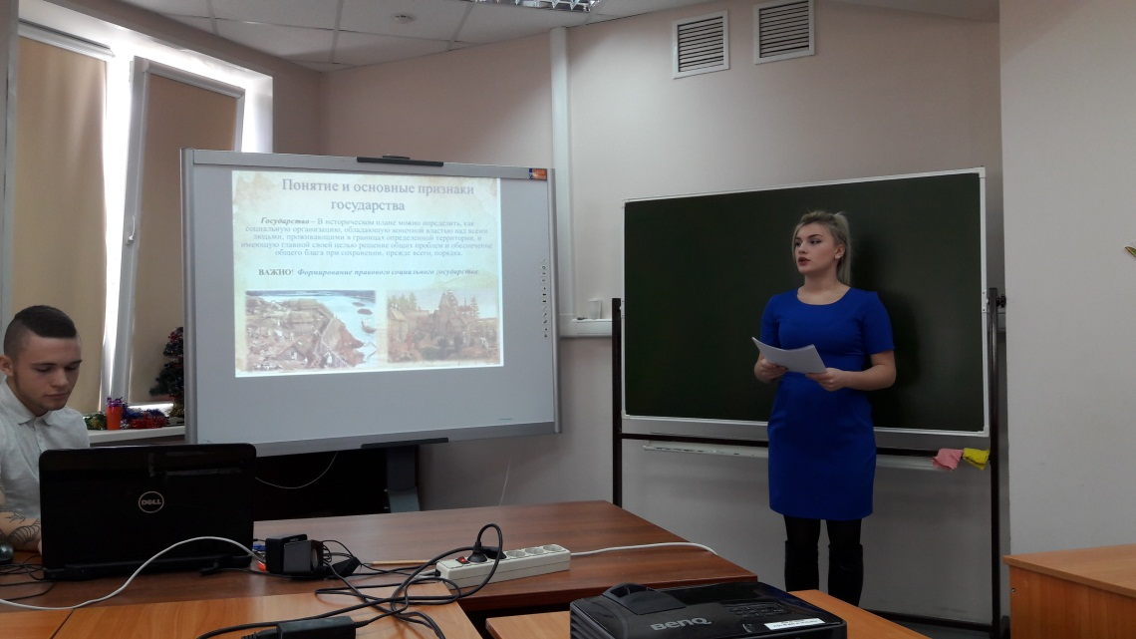
Инструменты и результаты применения интерактивных методик обучения в СПО:
проектная деятельность
(активный познавательный творческий процесс, в котором происходит как закрепление имеющихся знаний по предмету, так и получение новых знаний);

Slide 11
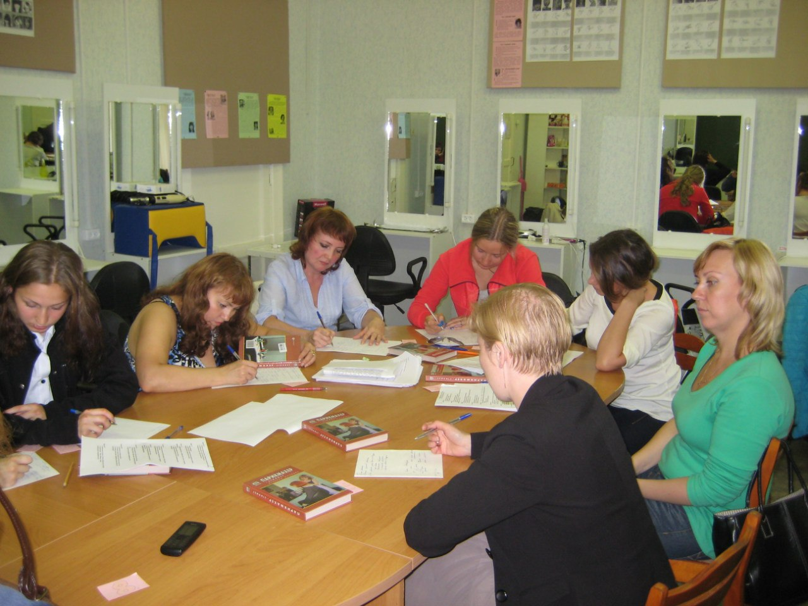
Инструменты и результаты применения интерактивных методик обучения в СПО:
4. «мозговой штурм» (процесс совместного решения проблемных задач, «одна идея порождает другие идеи», дух соревнования активизирует мыслительную деятельность обучающихся);

Slide 12
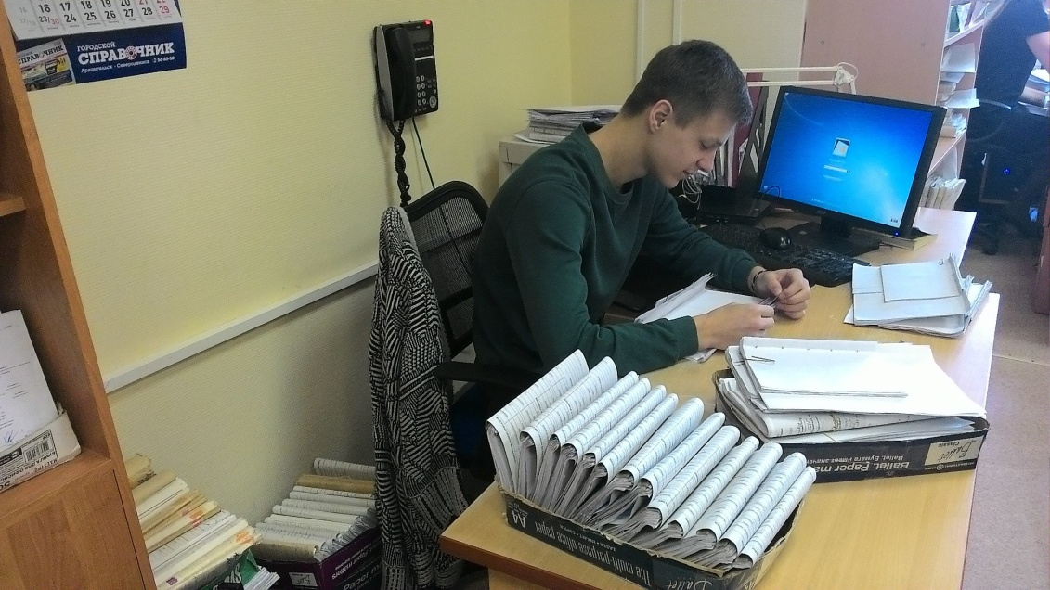
Инструменты и результаты применения интерактивных методик обучения в СПО:
исследование (поисковая деятельность, самостоятельность в принятии решений);

Slide 13
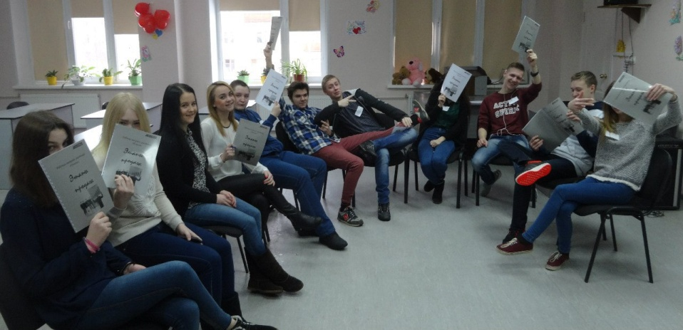
Инструменты и результаты применения интерактивных методик обучения в СПО:
дискуссии (решение групповых задач или воздействие на мнение и установки участников);

Slide 14
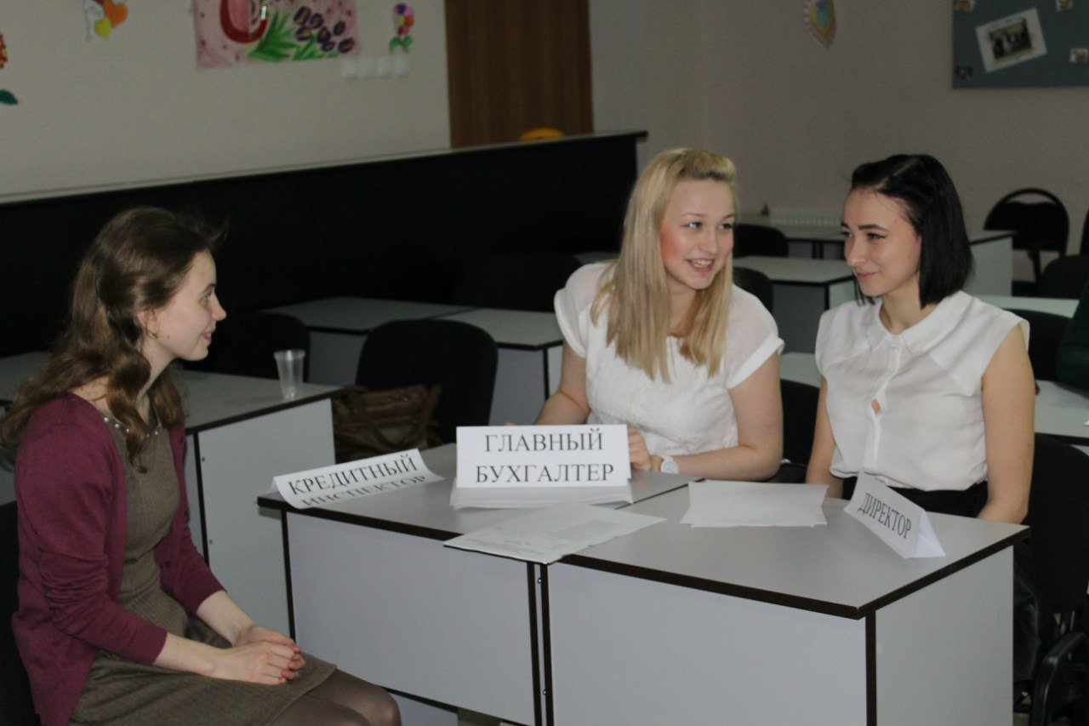
Инструменты и результаты применения интерактивных методик обучения в СПО:
ролевая игра (познание, ориентирование в нестандартных ситуациях, пополнение запаса представлений и понятий, развитие фантазии);

Slide 15
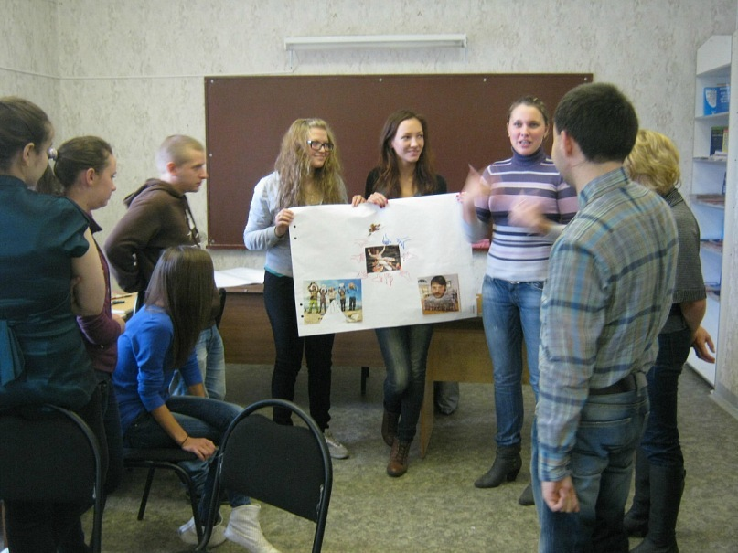
Инструменты и результаты применения интерактивных методик обучения в СПО:
синквейн
(развитие творческого мышления, выражение своего отношения к теме);

Slide 16
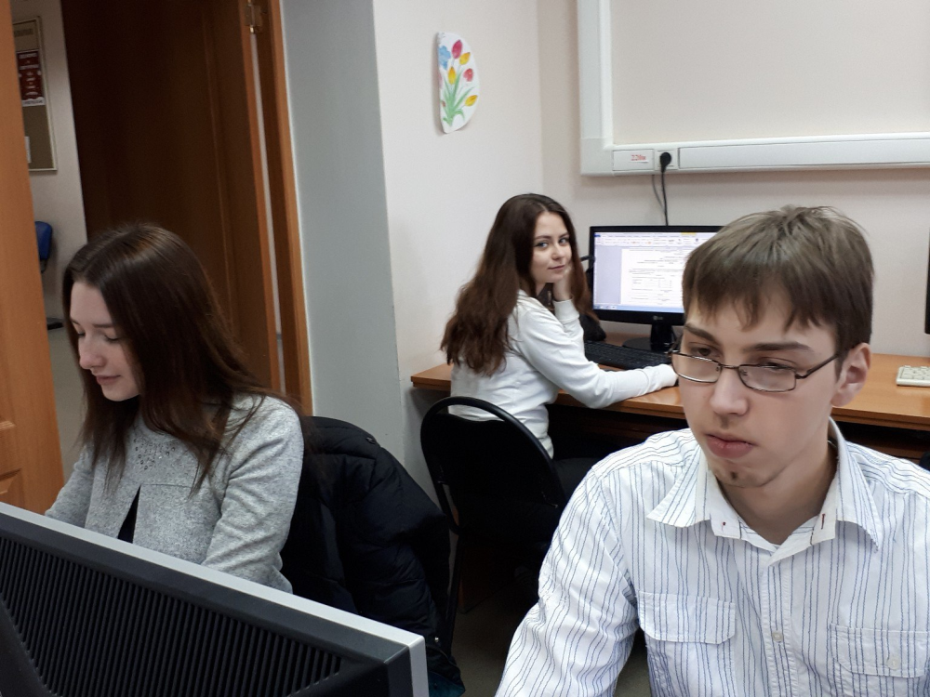
Инструменты и результаты применения интерактивных методик обучения в СПО:
компьютерные обучающие программы, цифровые образовательные ресурсы (наглядность, информативность и достоверность, усиление эмоционального восприятия учебного материала);

Slide 17
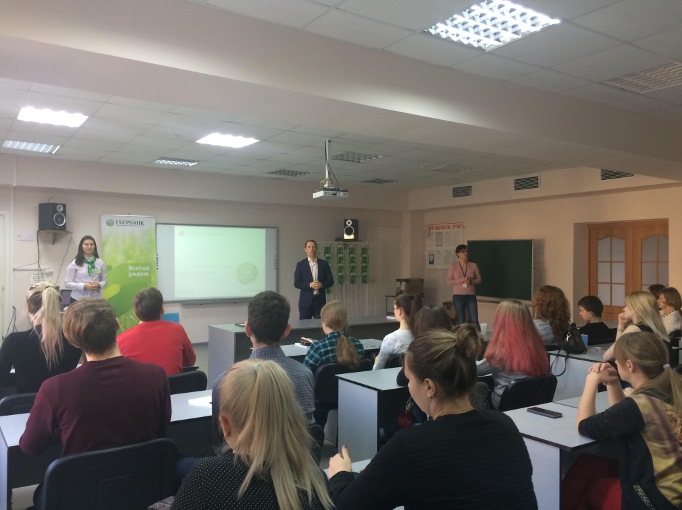
Инструменты и результаты применения интерактивных методик обучения в СПО:
использование общественных ресурсов (рассмотрение проблемы с точки зрения приглашенного специалиста);

Slide 18
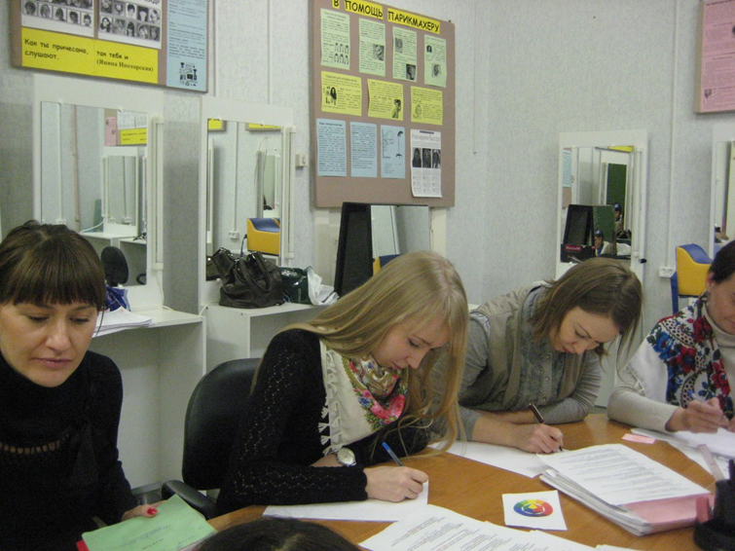
Инструменты и результаты применения интерактивных методик обучения в СПО:
работа с документами (составление, заполнение документов с целью приобретения практических навыков);

Slide 19
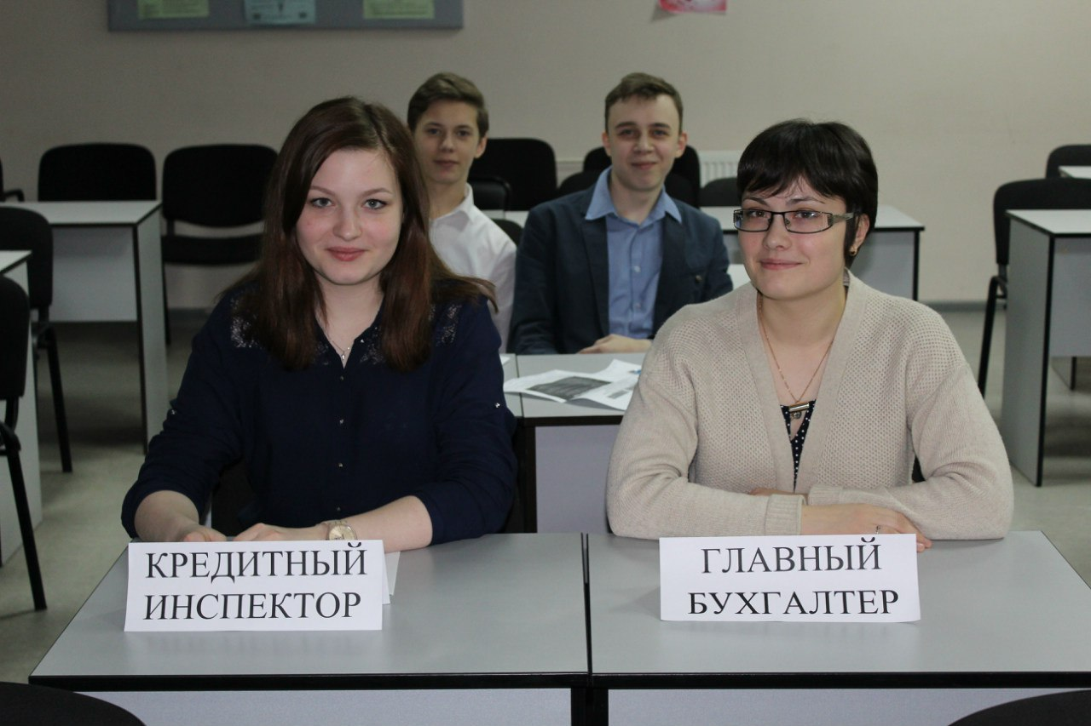
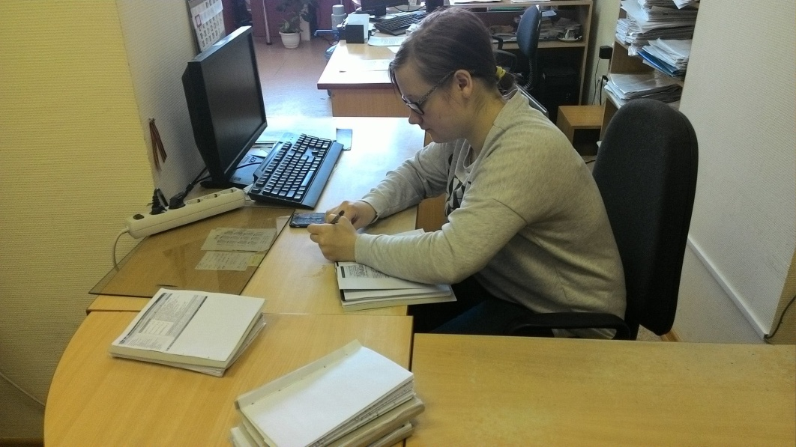
Инструменты и результаты применения интерактивных методик обучения в СПО:
кейсы (формирование у обучающихся новых качеств и умений).

Slide 20
Ожидаемый эффект от применения интерактивных методик в учреждениях среднего профессионального образования
Повышение интереса обучающихся к выбранной профессии;
Повышение качества образования (успеваемости);
Формирование реальных практических навыков обучающихся;
Приобретение навыков коллективной работы;
Повышение самостоятельности обучающихся.

